Slide 1
Groupement de Recherche SCIPAC : bilan annuel 2025
M. Baylac (LPSC), au nom du comité de pilotage
Journée annuelle SCIPAC, Nantes, 16 décembre 2025

Slide 2
Introduction
Groupement de Recherche SCIences of Particle ACcelerators pour accompagner la R&D accélérateurs et les projets futurs
SCIPAC lancé en octobre 2023, porté par CNRS Nucléaire & Particules pour une durée de 4 ans, renouvelable
Objectifs du Groupement de Recherche (GDR)
    Mener l’animation scientifique au niveau national pour stimuler les échanges, encourager les initiatives transverses
    Encourager les jeunes dans notre discipline
De contour national, SCIPAC s’adresse à l’ensemble des laboratoires français (CEA, CNRS, ESRF, SOLEIL)
Le GDR accélérateurs collabore avec les acteurs de la discipline pour éviter les redondances et identifier les synergies
    Bureau accélérateurs de la SFP et réseau Instrumentation Faisceau (RIF)
35 équipes impliquées, issues de 23 laboratoires
    IN2P3 (8) : ARRONAX, IJCLab, IPHC, LAPP, LLR, LPSC, LP2IB, GANIL
    INP (4) : CELIA, LOA, LULI, PhLAM
    INSIS (1) : LPGP
    CEA (8) : DRF/IRFU/DACM : LEAS, LEDA, LIDC2, LICSE, LISAH ; DRF/IRAMIS: LIDYL ; DRF/IRIG/DSBT ; DAM
    ESRF
    SOLEIL

Slide 3
Organisation
- Gouvernance par une équipe de direction et un comité de pilotage pour assurer une représentation des thèmes, labos
    CNRS Nucléaire & Particules (IN2P3) dont le GANIL,
    CNRS Physique (INP) et CNRS Ingénierie (INSIS),
    CEA (IRFU, IRAMIS),
    ESRF et SOLEIL
    réseaux / structures existants (RIF, bureau accélérateurs de la SFP)
- Composition (18 personnes)
  Directrice : M. Baylac (LPSC)
  Directeurs adjoints : G. Olry (IJCLab) et N. Pichoff (CEA/IRAMIS)
  Axes thématiques et transverses:
    Axe Ions lourds (1) : E. Minaya (IJCLab) et M. Dubois (GANIL)
    Axe Hadrons (2) : A. Orduz (GANIL), D. Uriot (IRFU/DACM) et A. Miyazaki (IJCLab)
    Axe Leptons (3) : A. Chancé (IRFU/DACM), J. Michaud (IJCLab) et L. Nadolski (SOLEIL)
    Axe Laser Plasma (4) : E. D’Humières (CELIA), F. Massimo (LPGP) et C. Thaury (LOA)
    Axe Calculs : F. Bouly (LPSC), S. White (ESRF)
    Axe Diagnostics : F. Poirier (Subatech)
  Représentant du bureau accélérateurs SFP : L. Perrot (IJCLab)
NEW

Slide 4
Actions du GDR
1. Actions de communication générale
  Liste de diffusion
  Lettre d’informations mensuelle
  Site web
2. Actions envers les jeunes
  Bourses « Sébastien Bousson »
  En collaboration avec la SFP accélérateurs, recensement des thèses et HDR
3. Événements du GDR
  Workshops des axes du GDR (centrés sur une thématique)
  Événements transverses (commun à tous les axes)
    Workshops du GDR (axés sur des présentations)
    Journées annuelles (axées sur des visites)
4. Actions pour les tutelles (CNRS, IN2P3)
  Feuille de route accélération laser plasma : proposition d’un projet fédérateur national
  Prospectives IN2P3 : production d’un rapport de synthèse de la discipline et participation aux recommandations
NEW
NEW
NEW
NEW

Slide 5
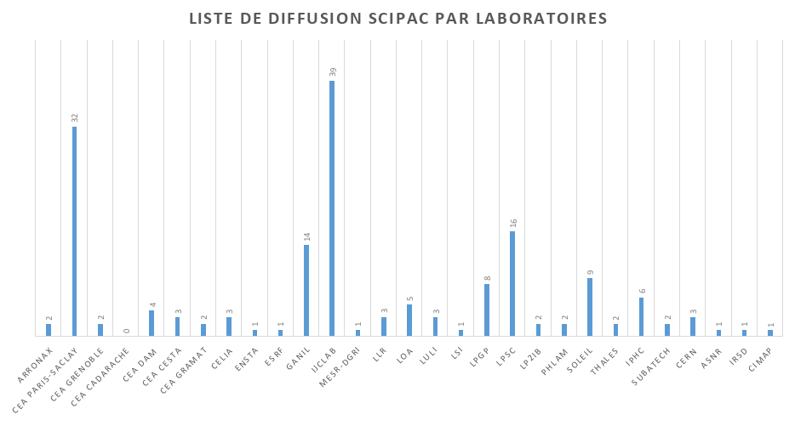

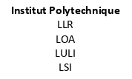
1. Communication : newsletter
Liste de diffusion gérée par E. Minaya (IJClab), ainsi que l’indico du GDR
  169 personnes inscrites : 146 permanents, 13 docs, 10 postdocs-CDD (2024: 150 personnes, 1 seule désincription)
Lettre d’informations mensuelle
  Événements du GDR, événements accélérateurs, thèses, séminaires, offres d’emploi …
  20 newsletters depuis le lancement du GDR, disponibles sur le site web (actualités)
  ➔ 24 offres d’emplois publiées en 20 mois

Slide 6
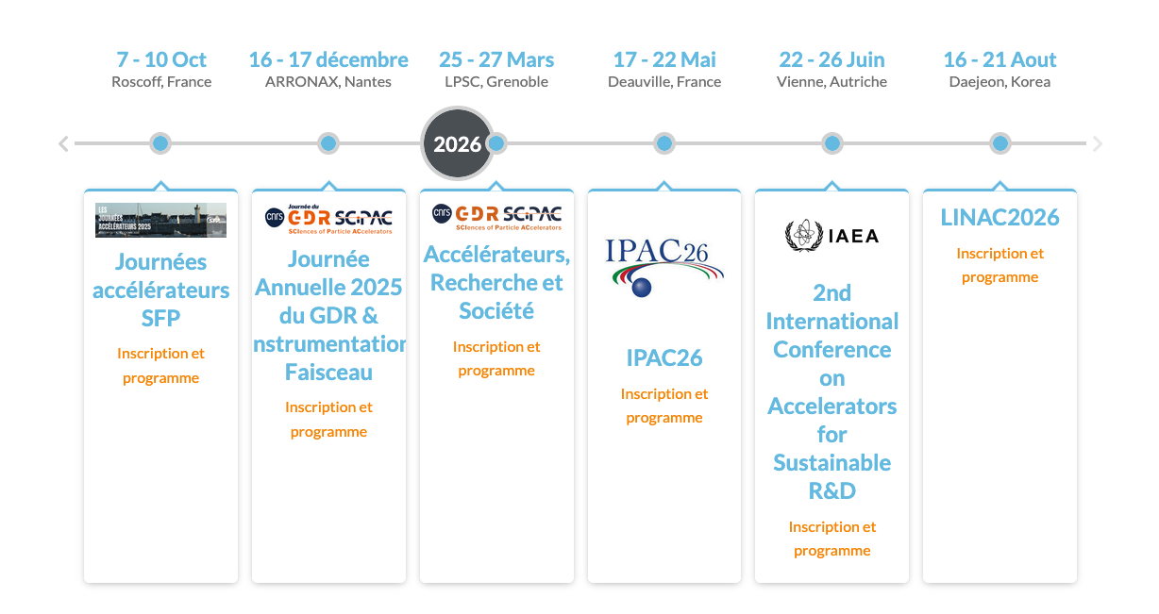
1. Communication : site web
Site web géré par J. Michaud (https://scipac.in2p3.fr) avec l’aide de F. Bouly et MB
    Événements accélérateurs
      événements GDR
      événements généraux
    Suivi des thèses et HDR
    Version anglaise
NEW

Slide 7
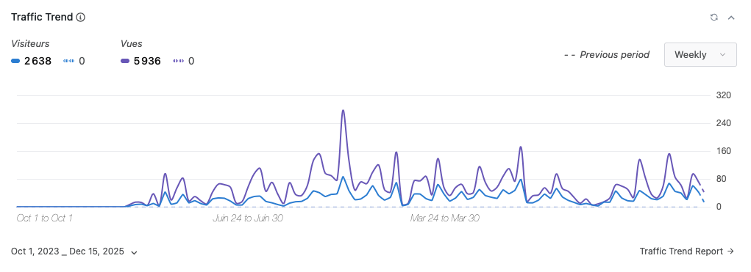
1. Communication : site web
Statistiques d’accès au site web depuis son lancement
    2638 visiteurs (5936 vues) en date du 15-12-2025
    Corrélations avec les événements du GDR et à la newsletter
Accès chaque semaine depuis octobre 2023

Slide 8
2. Actions envers les jeunes
Bourses « Sébastien Bousson »
    Support financier pour participer à des événements du GDR, actions de formation, écoles
    Attribuable à des doctorants, postdoctorants, stagiaires
    Formulaire simplissime sur le site web
    2024 : 6 bourses pour le workshop du GDR
    2025 : 8 bourses pour le workshop GDR, la journée annuelle GDR, un workshop Smilei et l’école du CAS
NOM | PRENOM | LABO | ANNEE | EVENEMENTS
BRUANT | Quentin | DACM | 2025 | journée annuelle Nantes
GUYOT | Coline | PhLAM | 2025 | workshop ALP-RF
MORIN | Elodie | IJCLab | 2025 | journée annuelle Nantes
PLASSE | Timoté | DACM | 2025 | journée annuelle Nantes
RENAUX | Alice | IJCLab | 2025 | école CAS introduction
SERHAL | Jana | IJCLab | 2025 | journée annuelle Nantes
TAMAZIRT | Juba | IJCLab | 2025 | école CAS introduction
WALTENSPIEL | Tessa | CELIA | 2025 | workshop Smilei

Slide 9
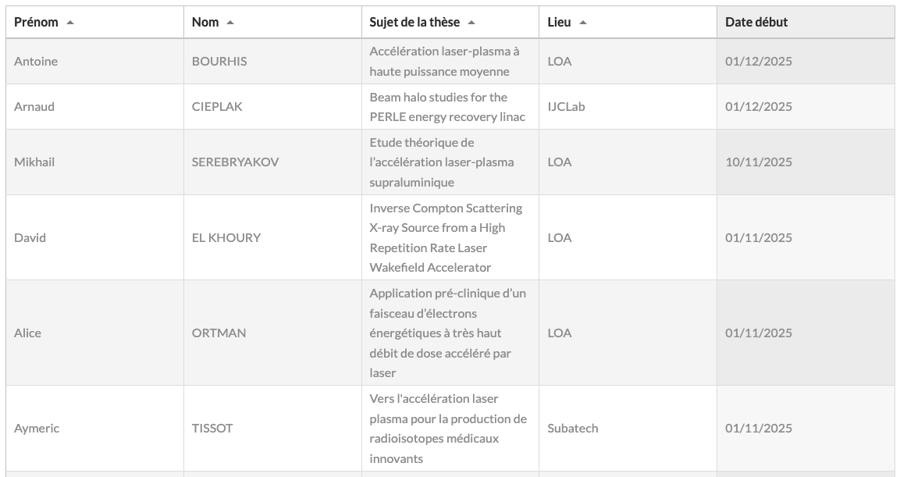
2. Actions envers les jeunes
En collaboration avec le bureau SFP accélérateurs, recensement des thèses en cours
  64 thèses en cours
Recensement des HDR
  32 HDR

Slide 10
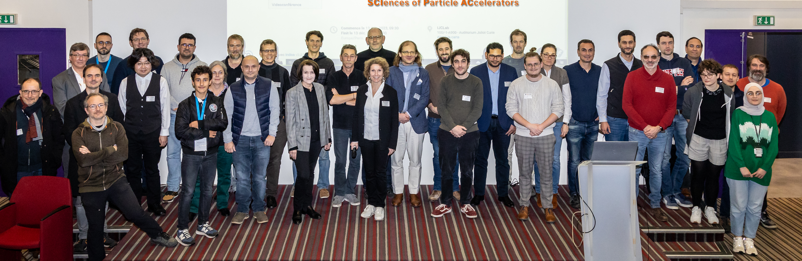
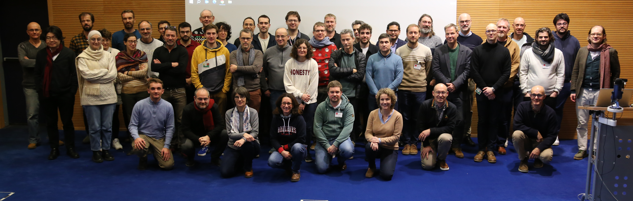
3. Événements du GDR 2023-2024:
Kick off et journée annuelle
Réunion de lancement : décembre 2023, IJCLab
    85 participants
    12 présentations
Journée 2024, organisée au CEA Saclay (IRFU/DACM) par D. Uriot
    50 participants
    6 présentations dont une par axe (https://indico.ijclab.in2p3.fr/event/11210/overview)
    Visites des installations : aimants, cavités SRF, sources d’ions
Kickoff, IJCLab, 13 décembre 2023
Journée annuelle, 13 décembre 2024, CEA Saclay

Slide 11
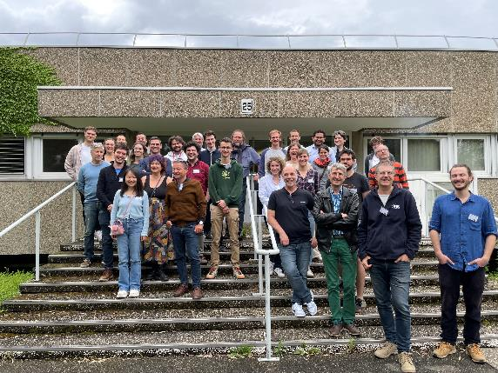
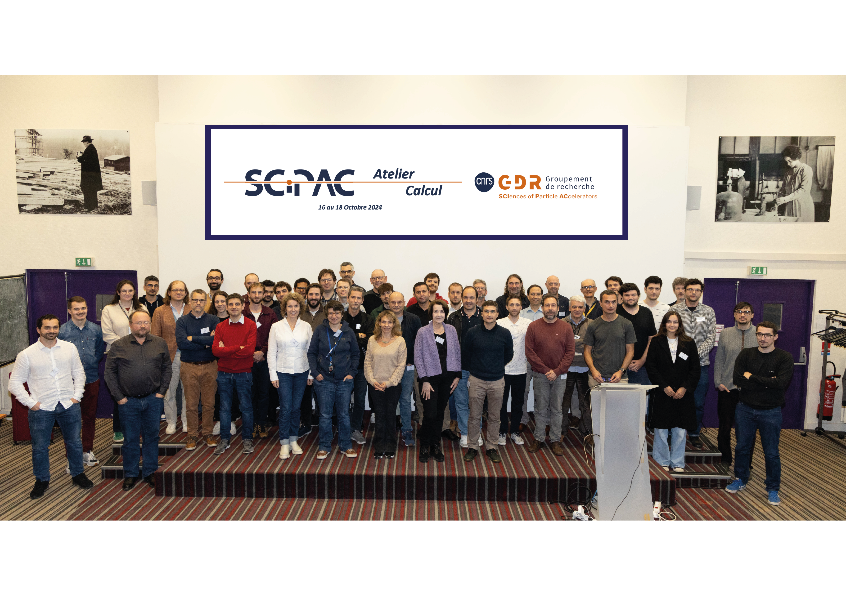
3. Événements du GDR 2024 :
Workshops
Workshop de l’axe 1 GDR 2024 : 27-29 mai, Strasbourg
    Piège à ions, manipulation ions lourds
    Communauté physique des ions lourds radioactifs
    54 participants
Mini-workshop de l’axe 4 GDR 2024 : 23 mai, LPGP
    Modélisation Hydrodynamique des Plasmas pour l’ALP
    Environ 20 participants, issus de 6 labos
Workshop du GDR 2024 calculs : 16-18 octobre, IJCLab
    Calcul et simulations numériques pour les accélérateurs
    72 participants
    Adossé aux rencontres accélérateurs de la SFP
Workshop axe 1, Strasbourg, mai 2024
Workshop calculs, IJCLab, octobre 2024

Slide 12
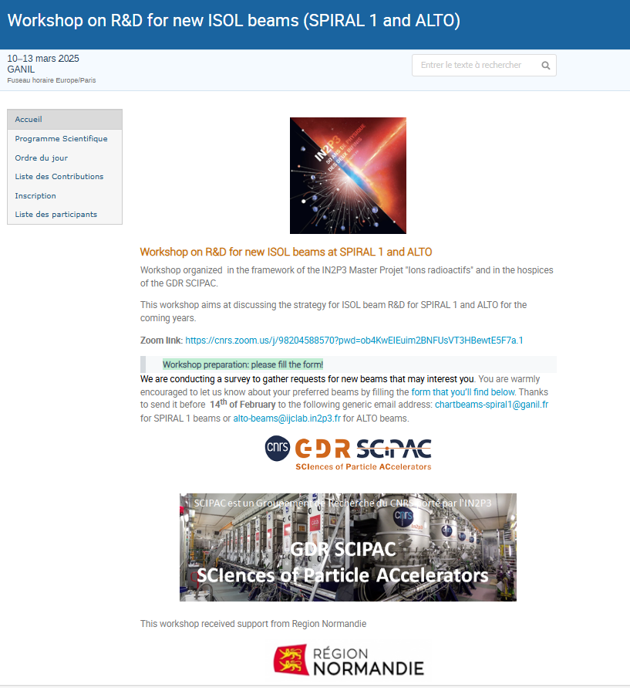
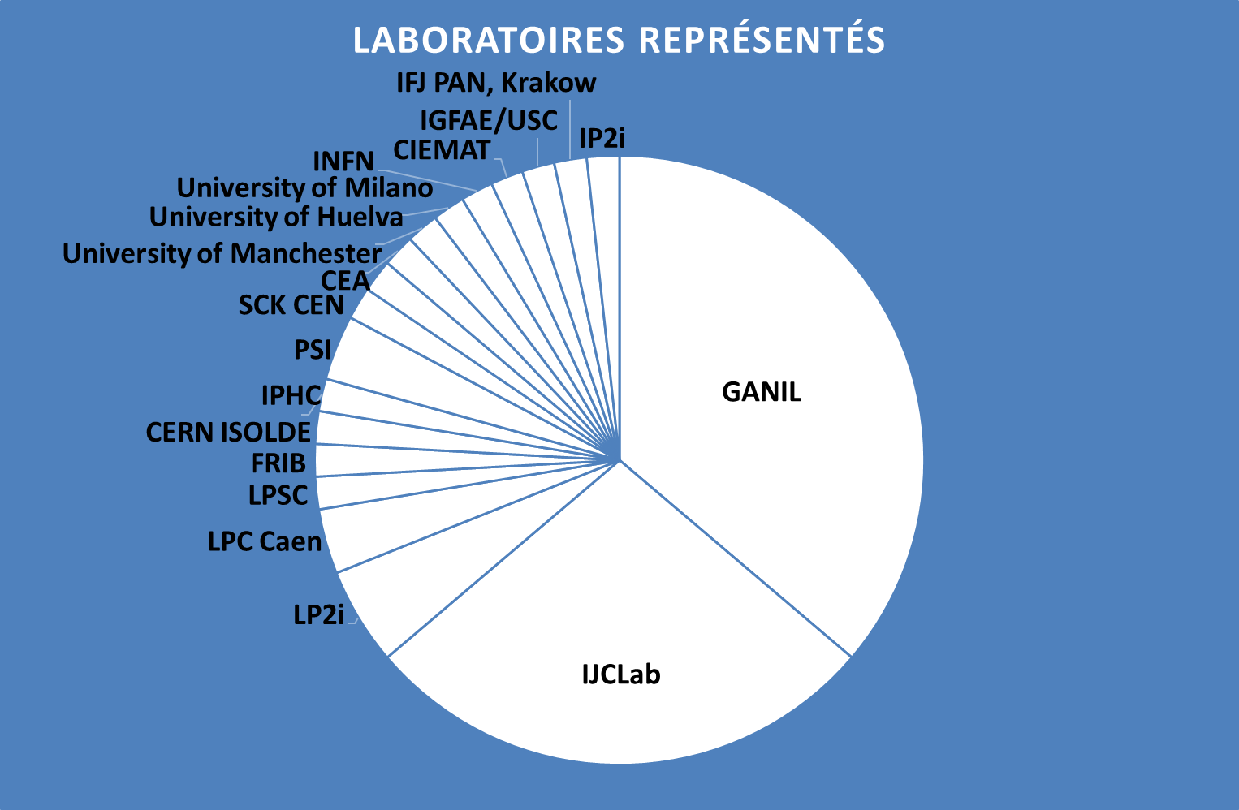
3. Événements du GDR 2025 :
Workshop on R&D for new ISOL beams
10 – 12 mars 2025
Workshop on R&D strategy for radioactive beams (maison d’hôte du Ganil):
Atelier commun entre GANIL-SPIRAL1 / IJCLab-ALTO
Atelier développé dans le cadre du master « Projet Ions Radioactifs »
2 invités : Batch Mode (FRIB) – Laser ion source (ISOLDE)
64 participants (chercheurs et ingénieurs), environ 50% zoom
Toutes les présentations sont sur le site indico.
136 demandes de faisceaux (99 basses énergies, 37 réaccélérés) ont été reçues.
https://indico.in2p3.fr/event/34404/overview
Rapport transmis à l’IN2P3
Juillet
Premières conclusions sur les orientations des R&D faisceaux GANIL
Conclusion sur la faisabilité des Lasers sur SPIRAL1
Nouveaux faisceaux ALTO par technique Laser
Workshop
Mars
EA MP IN2P3
Novembre
2025 | 2026 | 2027
Avril - Juin
Analyse des demandes de faisceaux
Septembre
Création GT sur l’identification des propriétés faisceaux GANIL
Réunion IN2P3 sur conclusions workshop
Nouveaux faisceaux SPIRAL1 en ligne et études spécifiques pour faisceaux 2029- 2030

Slide 13
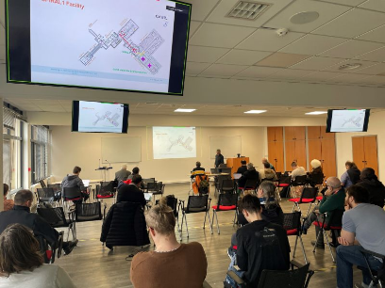
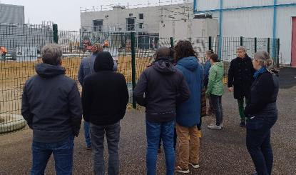
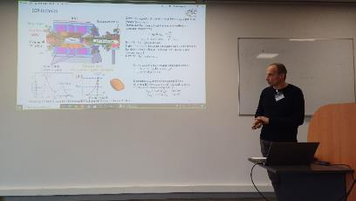
3. Événements du GDR 2025 :
Workshop on R&D for new ISOL beams
Objectifs
Identifier les efforts des R&D faisceaux en lien avec :
  Retour d’AGATA à GANIL pour 2029-2031
  Démarrage du hall expérimental DESIR (DETRAP, BESTIOL, LUMIERE)
  Développements associés à la plateforme ALTO
Rassembler les protagonistes (plateforme – Utilisateurs)
  Rassembler les utilisateurs de faisceaux et les experts de la R&D dans ce domaine
  identifier les cas prioritaires à court et moyen terme sur les deux sites
Développer une vision partagée
  Discussions stratégiques sur les investissements dans les plateformes
  Comparaison des objectifs des utilisateurs avec la R&D en cours ou à réaliser

Slide 14
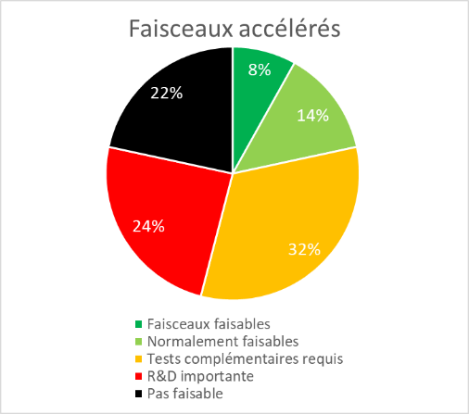

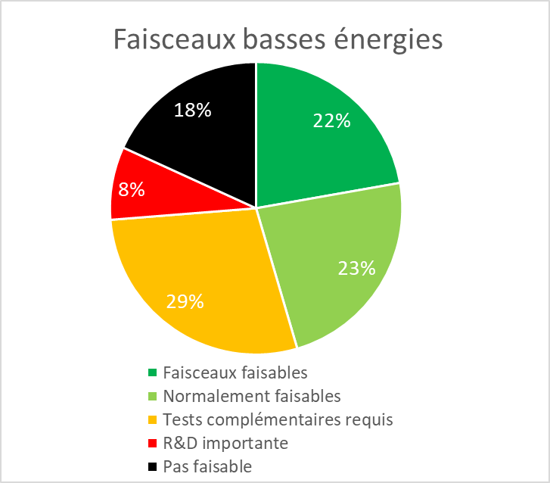

3. Événements du GDR 2025 :
Workshop on R&D for new ISOL beams
Conclusions et recommandations
Beaucoup de demandes faisceaux non disponibles : nécessité d’orienter les développements/études machines en lien avec les projets scientifiques.
Si des faisceaux ont une importance scientifique majeure, lancer des R&D bien en amont.
  Actions en cours : création d’un groupe de travail physiciens/Ingénieurs
Difficultés technologiques (purification, production, …) : nécessites des orientations et des investissements en R&D pour rendre les installations en mesure de fournir une grande partis des faisceaux.
Production riche en neutrons peu accessible sur SPIRAL1.
R&D sur le comportement des produits de fission dans les composés d’uranium et la production des faisceaux moléculaires : nécessité de soutien pour être poursuivie à court terme.
Travaux de fiabilisation : efficacité de production et augmentation du nombre d’expériences.
RIALTO (source laser) poursuit ses développements de schéma d’ionisation (Ge, Cd,…).
  Expertise si développement source laser à GANIL

Slide 15
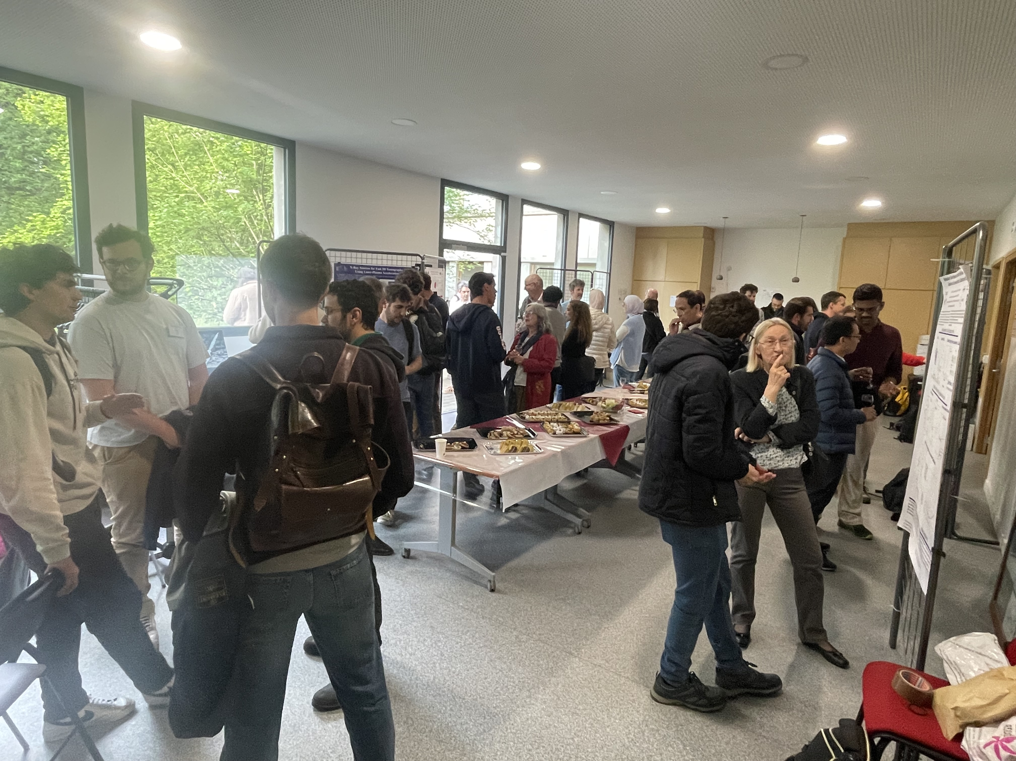
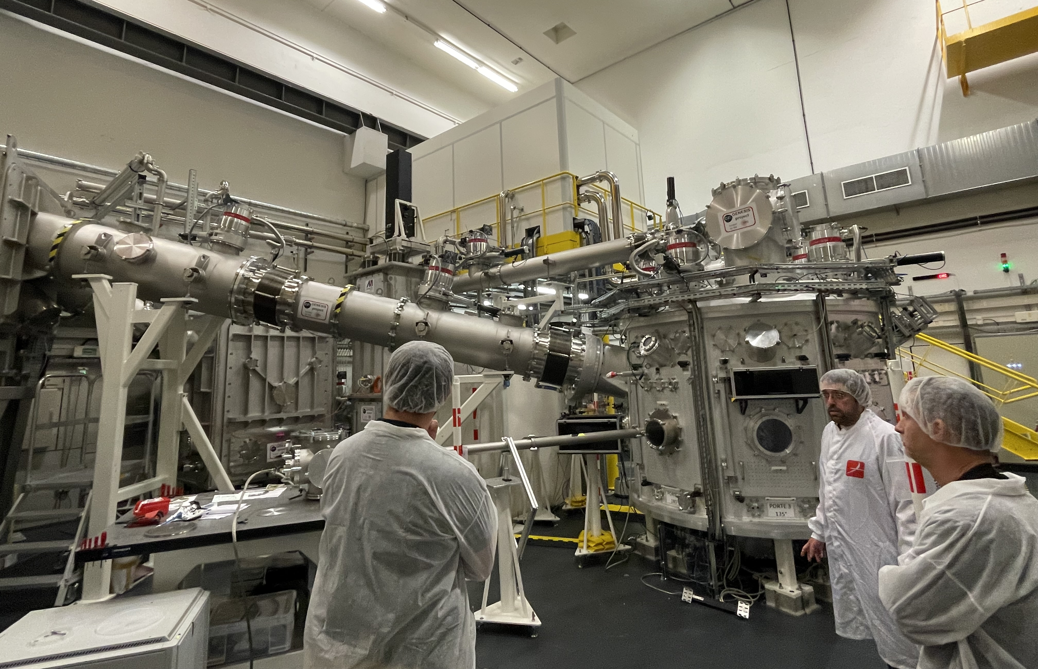
3. Événements du GDR 2025 :
Workshop du GDR : RF et ALP
Workshop « accélérateurs RF et laser-plasma, synergies et complémentarités », IJCLab, 12-14 mai 2025
    Organisé par C. Thaury, F. Massimo, E. D’Humières, M. Baylac, L. Perrot, N. Pichoff + logistique IJCLab
    Objectifs
  Améliorer les échanges entre les communautés des accélérateurs traditionnels et ALP
  Dresser un état de l’art des progrès
  Présenter les défis restants à effectuer
    28 présentations sur 6 thèmes principaux (https://indico.ijclab.in2p3.fr/event/11508/)
  Sources de lumière
  Couplage ALP et RF
  Applications médicales
  Autres applications
  Fiabilisation de l’ALP
  Hautes énergies
    Posters étudiants (~10)
    Visite du laser Apollon (LULI)
Workshop ALP- RF, IJCLab, 12-14 mai 2025
Visite Apollon, LULI, 14 mai 2025
Visite Apollon, LULI, 14 mai 2025
Visite Apollon, LULI, 14 mai 2025
Posters, 12 mai 2025
Visite Apollon, LULI, 14 mai 2025

Slide 16
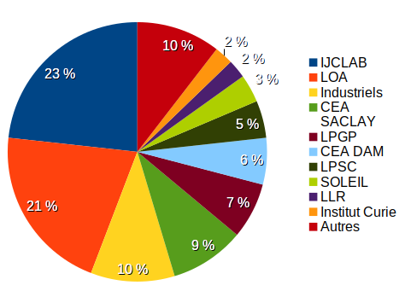
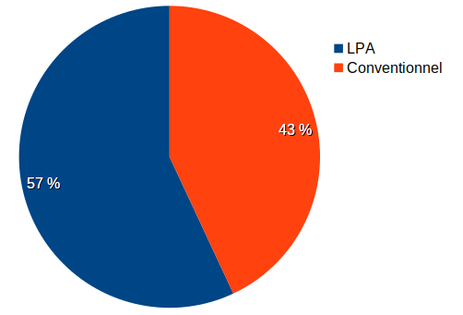
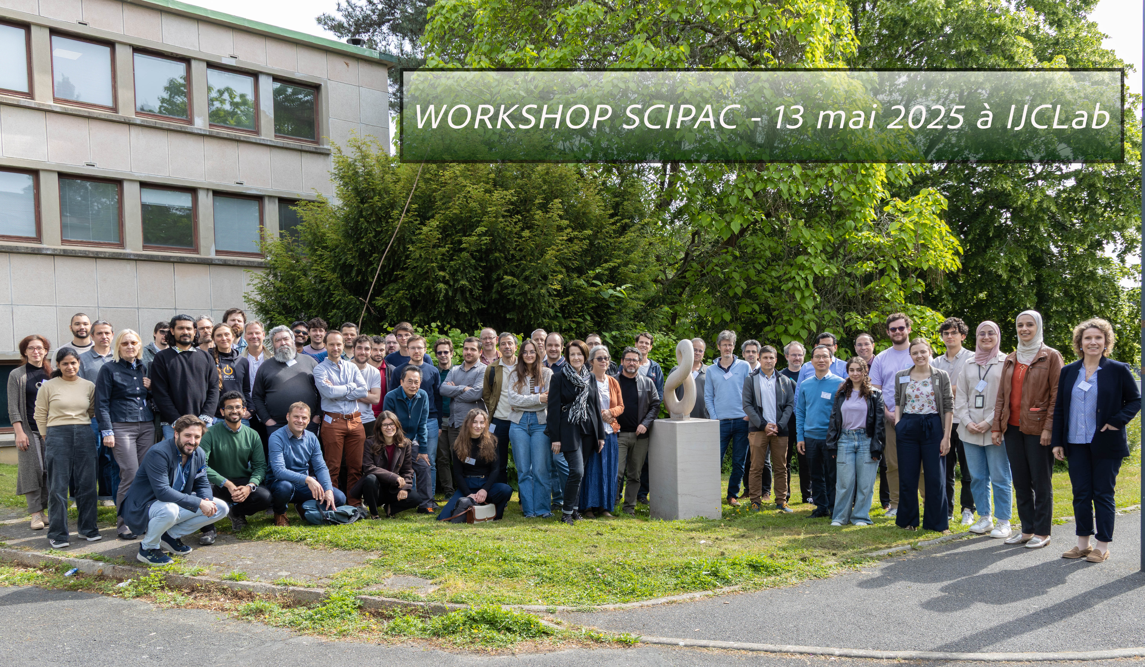
3. Événements du GDR 2025 :
Workshop du GDR : RF et ALP
Workshop « accélérateurs RF et laser-plasma, synergies et complémentarités », IJCLab, 12-14 mai 2025
    85 participants
      20% d’orateurs juniors (doc/postdoc)
    Traducteur automatique français/anglais (API google)
    Table ronde : présentation du projet fédérateur ALP
    NB : repas non consommés donnés à l’épicerie solidaire d’Orsay
Workshop ALP- RF, IJCLab, 12-14 mai 2025

Slide 17
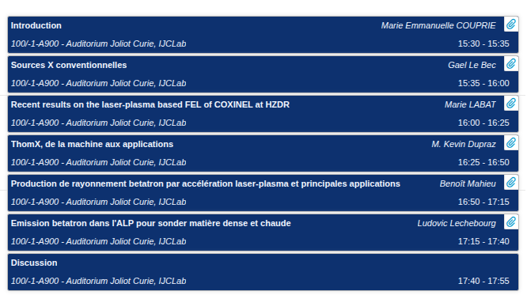
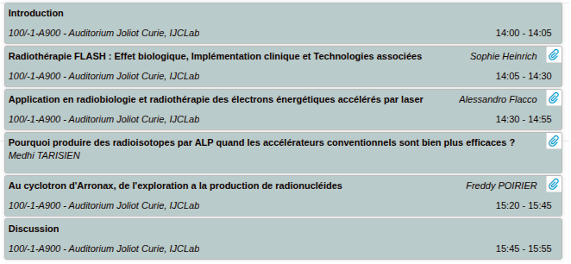
3. Événements du GDR 2025 :
Workshop du GDR : RF et ALP
Exemples de deux sessions :
Illustrations pour chaque application par la technologie des accélérateurs traditionnels et par ALP
Sources de lumière
Applications médicales

Slide 18
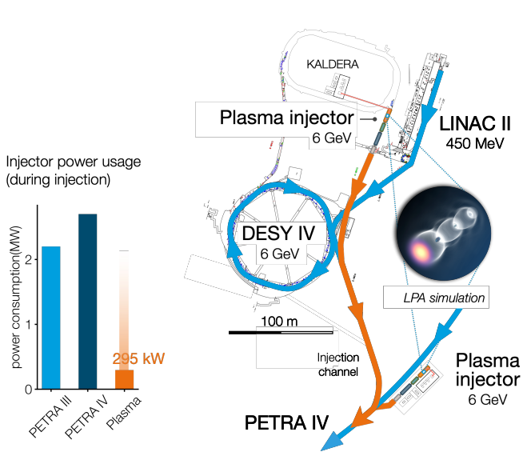
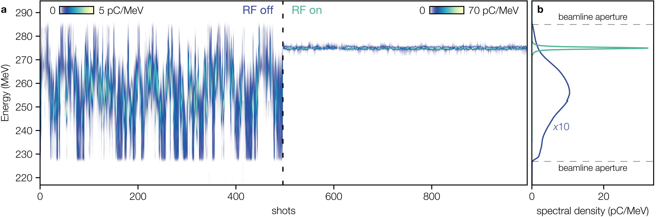

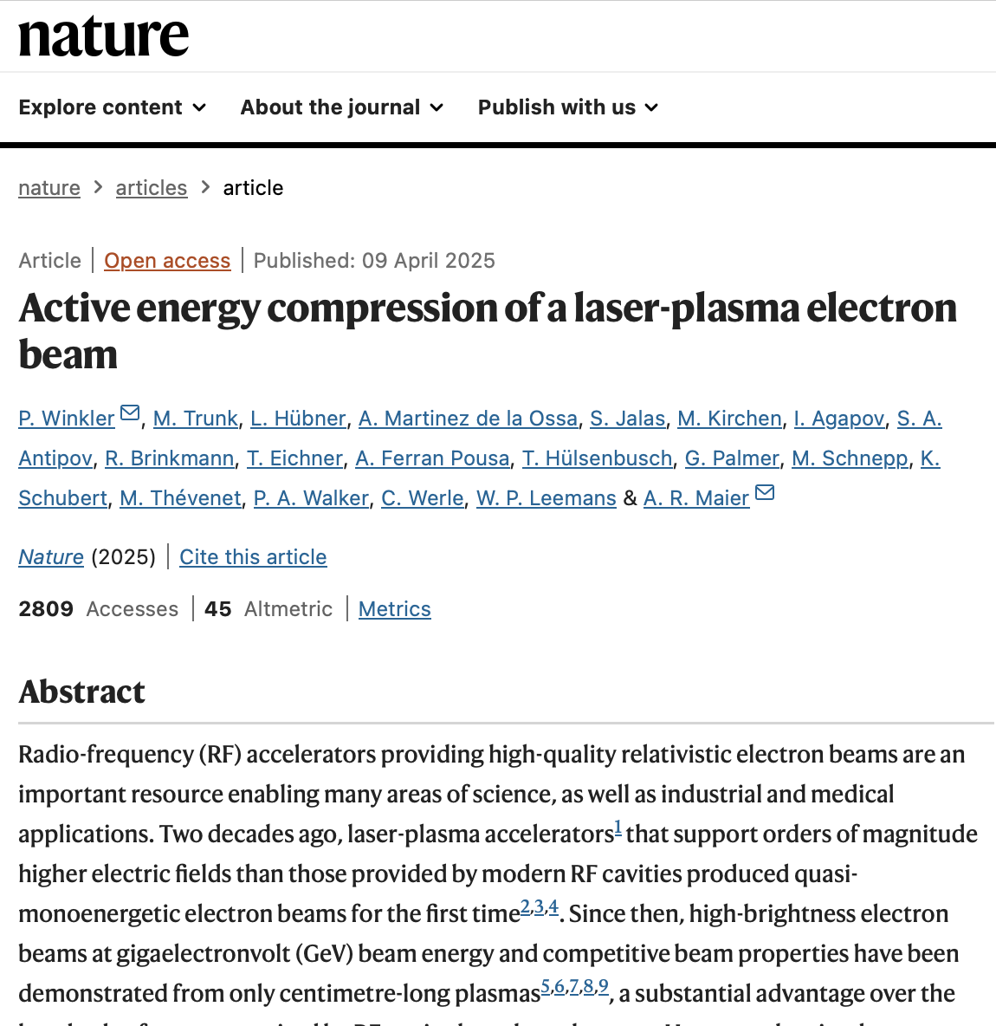
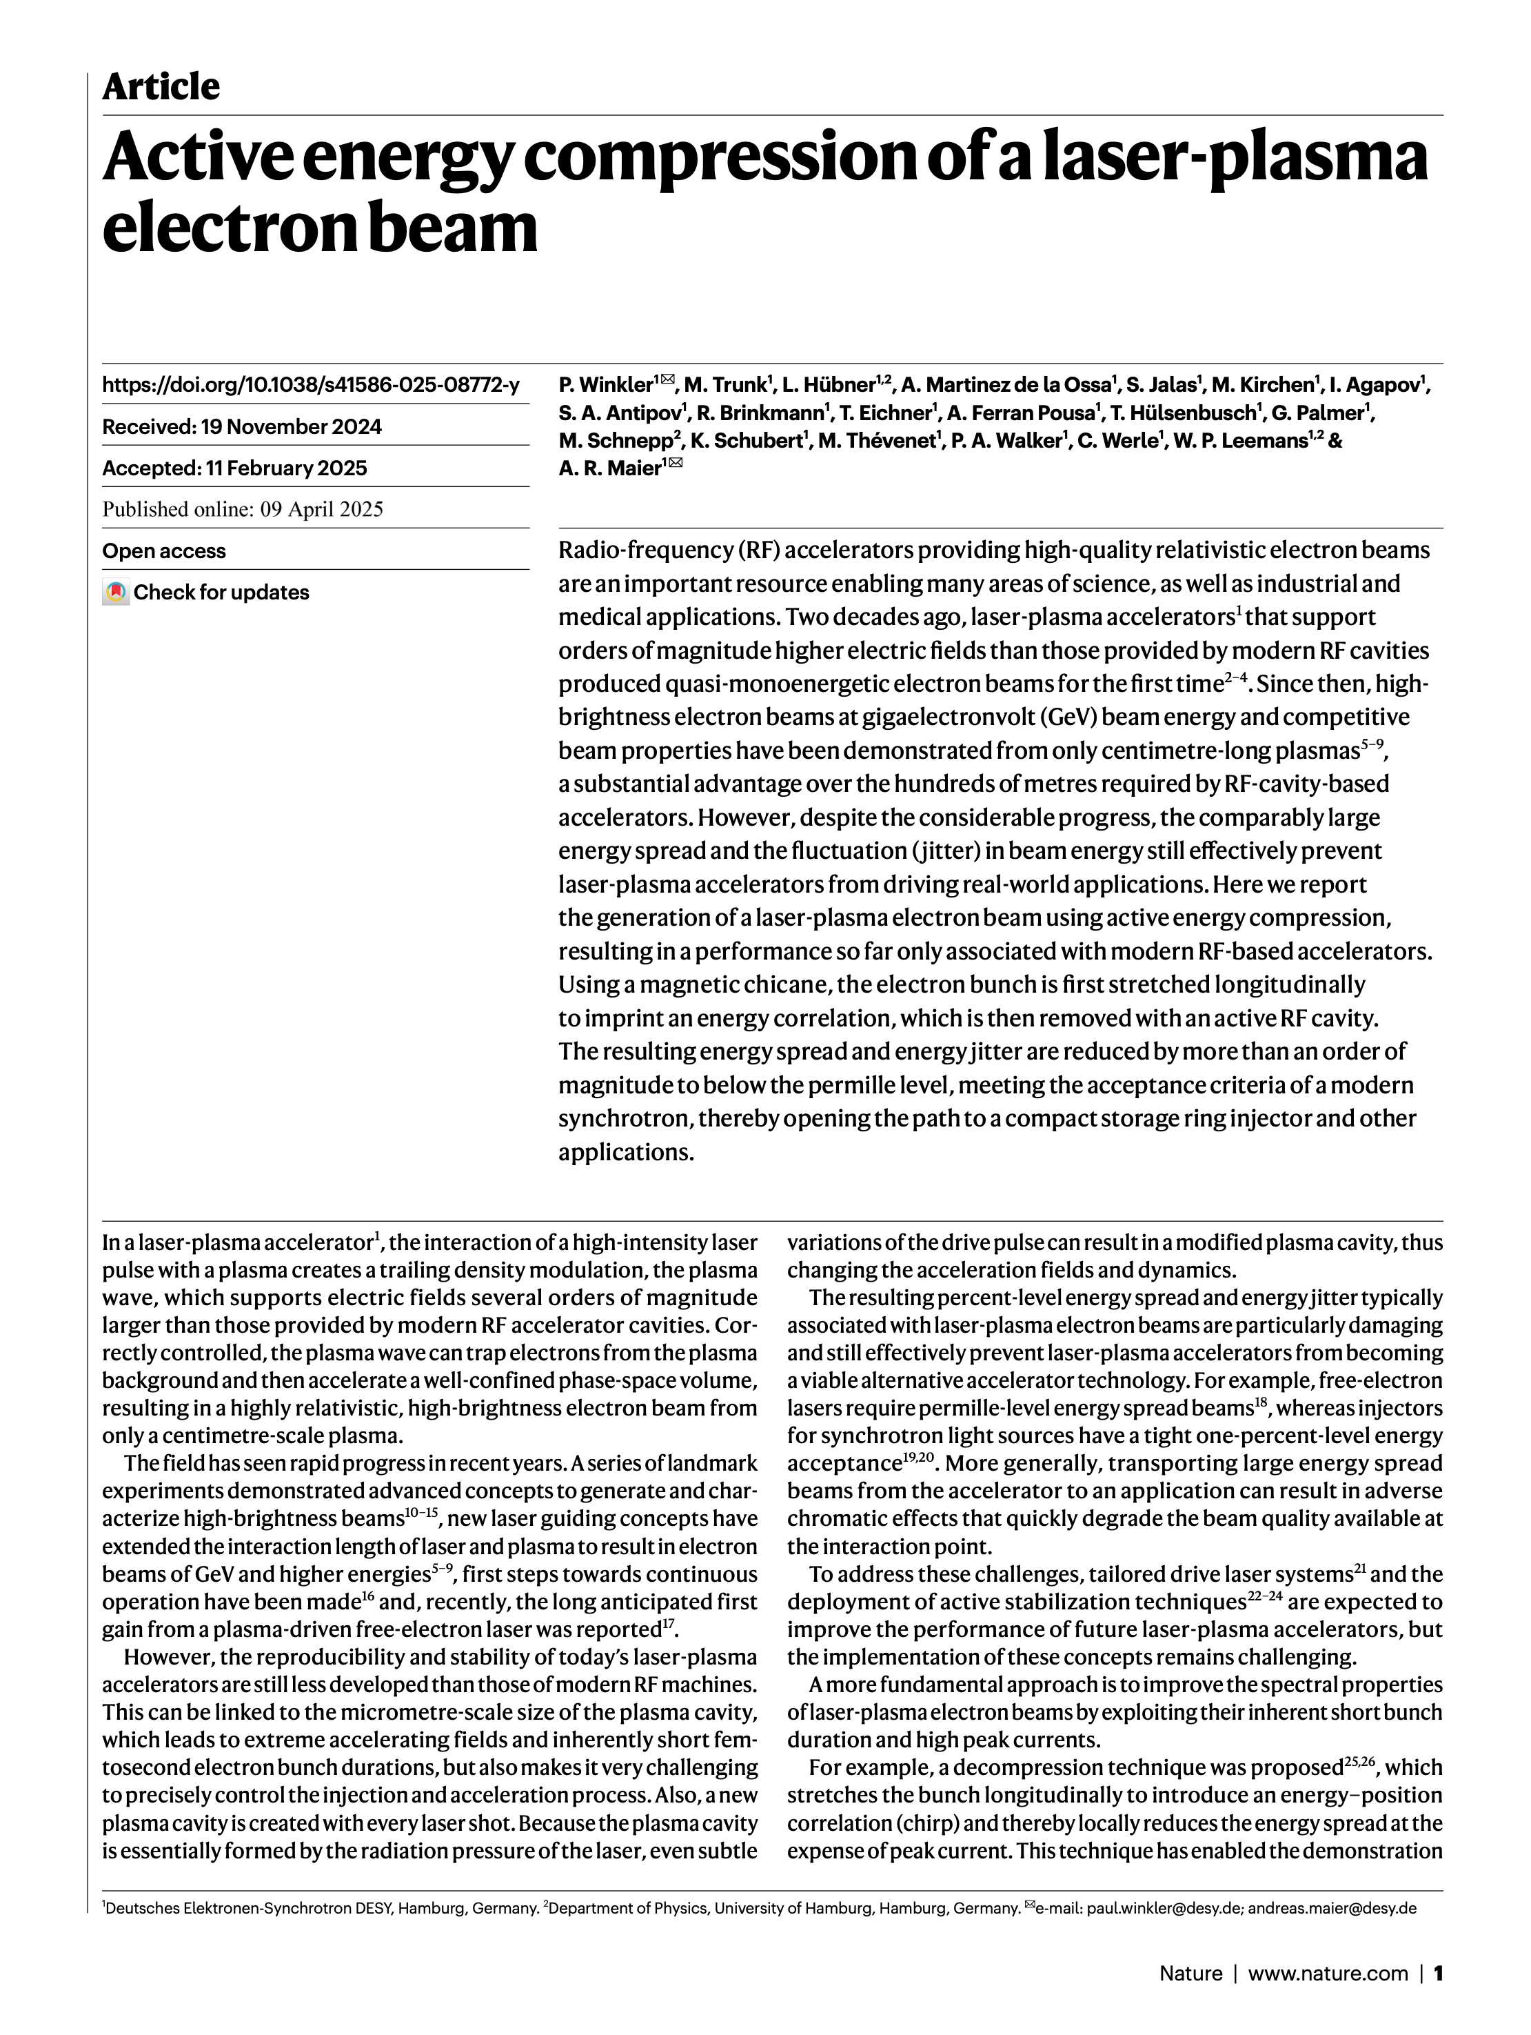
3. Événements du GDR 2025 :
Workshop du GDR : RF et ALP
Présentation de l’injecteur de PETRA IV (M. Thévenet, DESY) : injecteur par ALP pour une source de lumière
Dispersion en énergie = 0,01 %
Conclusion
  Efforts to start-to-end simulations allow for realistic & manageable numerical studies
  We design an LPA-based injector for DESY’s future 6-GeV synchrotron light source PETRA IV
  A recent experiment at LUX demonstrated energy compression down to 0.1% level
  Next steps: injection + guiding, DESY II injection, high repetition rate LPA
Paul Winkler et al., Nature, https://doi.org/10.5281/zenodo.14762556

Slide 19
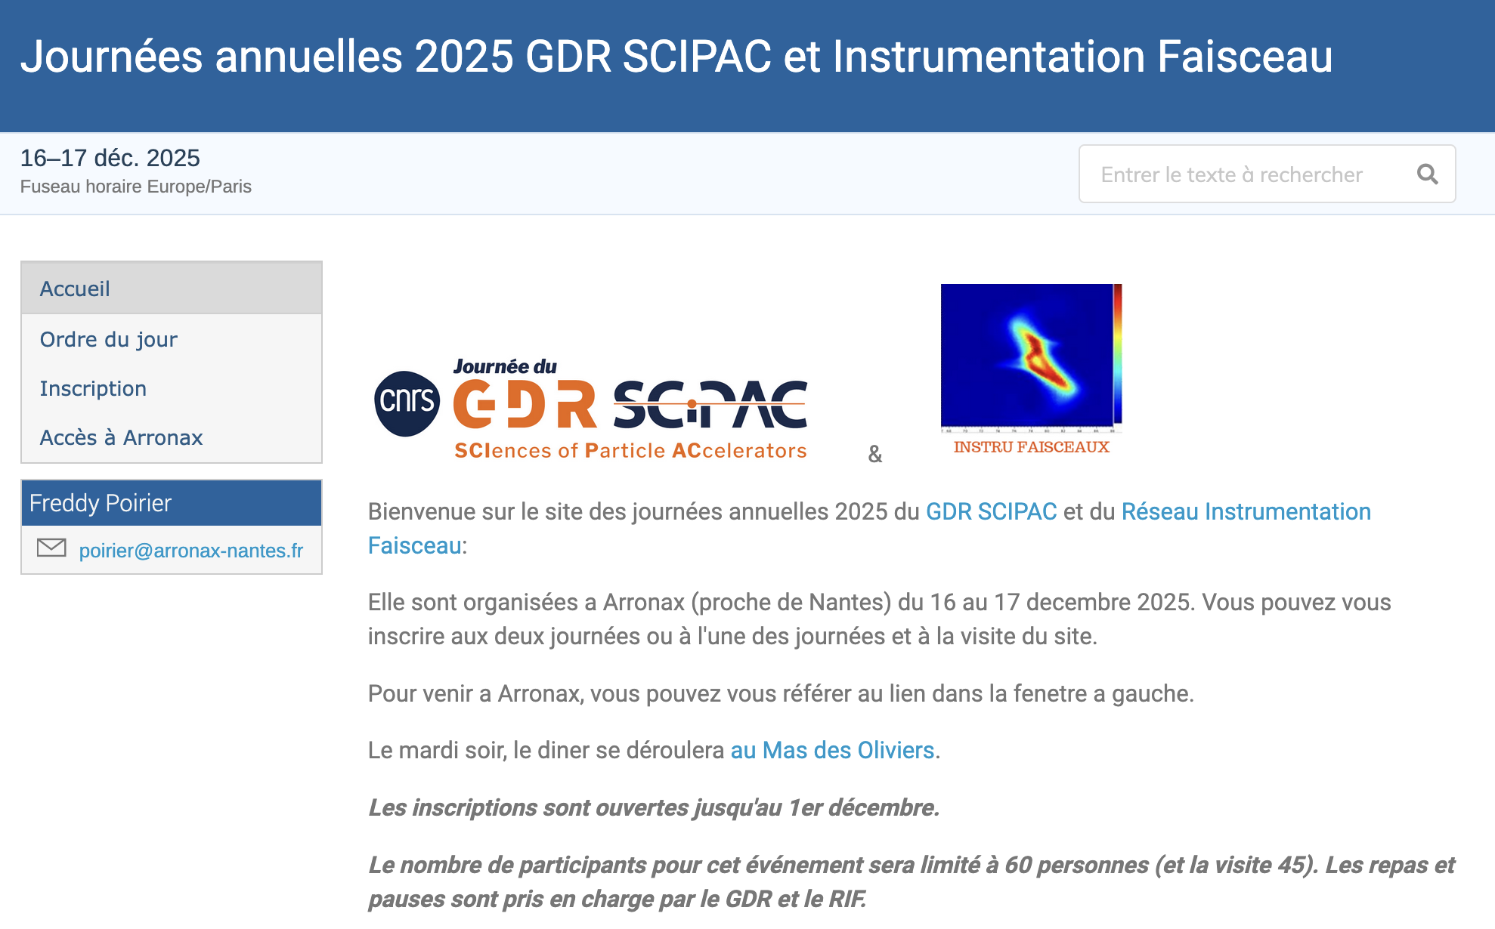
3. Événements du GDR :
Journée annuelle 2025
NEW
Journée 2025, 16-17 décembre, Arronax (Nantes)
    Journée annuelle du GDR en association avec la journée du Réseau Instrumentation Faisceaux (RIF)
    52 inscrits
    Adossé à la journée du réseau instrumentation de faisceau (RIF)
    Programme
      Une session SCIPAC avec une présentation par axe + posters
      2 sessions sur instrumentation faisceaux, diagnostics et synchronisation
      Visites d’Arronax
        Les 2 cyclotrons,
        salle irradiation recherche,
        cellule blindée réception et traitement des radio-nucléides
Machine de l’ile (Nantes)
https://indico.ijclab.in2p3.fr/event/12096

Slide 20
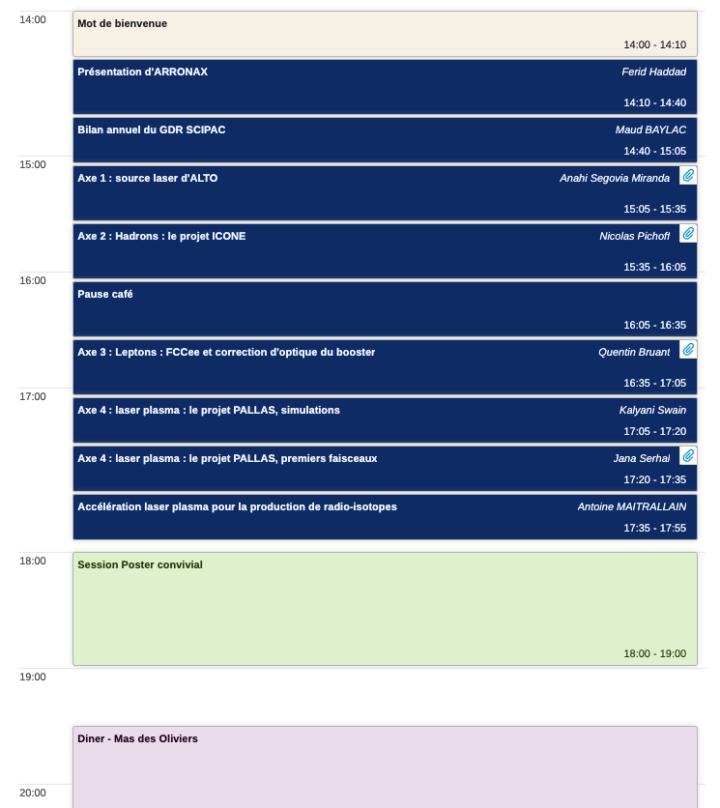
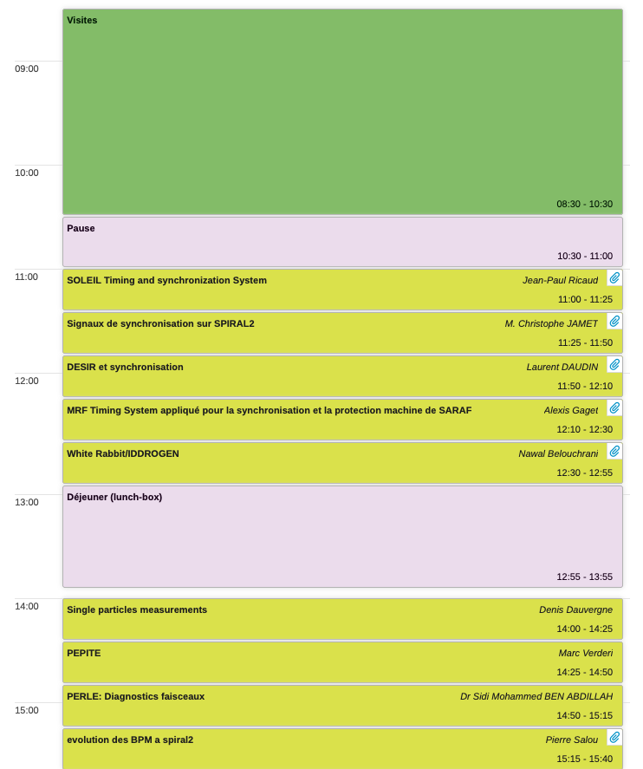
3. Événements du GDR :
Journée annuelle 2025
NEW
NEW
Programme de la journée du GDR (16-17 décembre) et de la journée du RIF
Machine de l’ile (Nantes)

Slide 21
3. Événements du GDR 2026 :
Workshop du GDR
NEW
Workshop « accélérateurs, recherche et société », 25-27 mars, LPSC (Grenoble)
    Co-organisé par les 3 GDR Modélisation et Instrumentation pour l’Imagerie Biomédicale (MI2B), SCIences de l’Énergie et Environnement (SCINEE) et SCIences of Particle ACcelerators (SCIPAC)
    Sessions sur les machines et les applications
  Accélérateurs
  Santé et matière vivante
  Matière inerte
  Energie et environnement
  Patrimoine
    Visite de l’ESRF
    Programme en cours de finalisation
      Inscriptions ouvertes

Slide 22
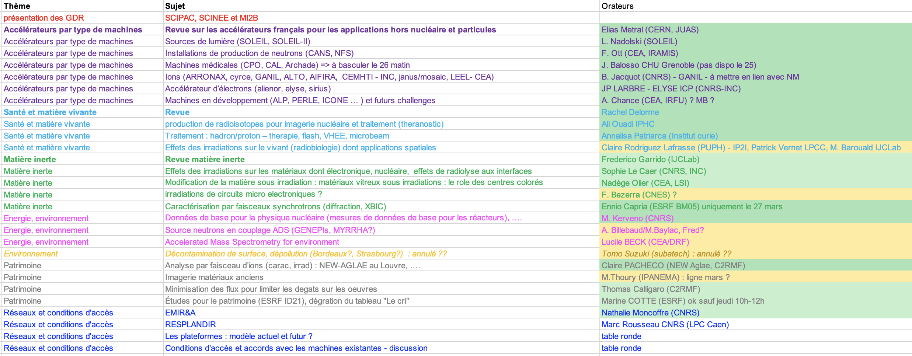
3. Événements du GDR 2026 :
Workshop du GDR
NEW
Workshop « accélérateurs, recherche et société », programme en cours de finalisation
DRAFT
https://lpsc-indico.in2p3.fr/event/4219/

Slide 23
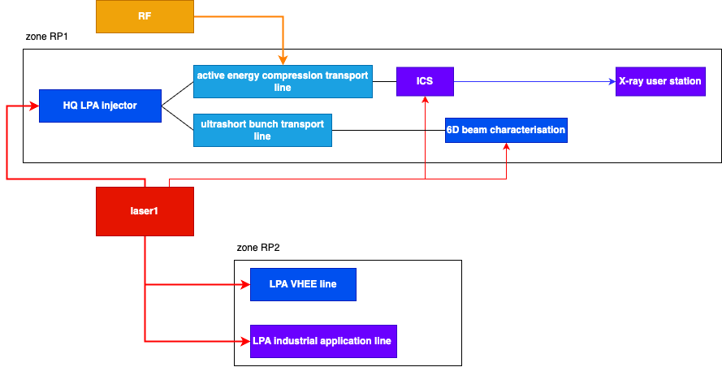
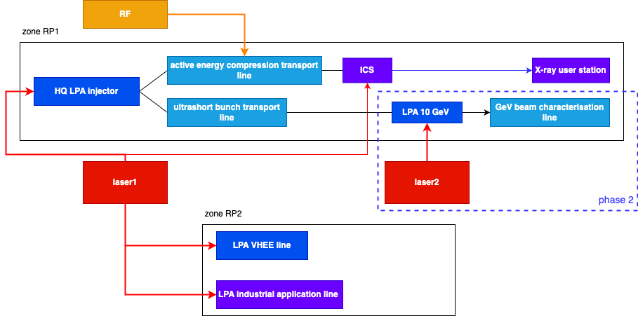
4. Actions pour les tutelles : projet fédérateur ALP
    Sollicitation par l’IN2P3 et l’INP pour élaboration d’un projet fédérateur CNRS sur l’ALP début 2025
    Réunions avec un représentant par labo : IJCLab, LOA, CELIA, LPGP, LLR, LPSC + LULI
    Retour présenté au workshop ALP+RF en mai lors de la table ronde
    Travail par le groupe sur la définition du projet pour première version du document avec
      Synthèse des principaux projets en cours
      Projet fédérateur (phase 1 et phase 2)
      Positionnement vis-à-vis d’EuPRAXIA
  Document draft circulé dans les labos impliqués et vers les tutelles
  Intégration des retours des labos et industriels laser effectuée pour finalisation du document
  Transmission de la version finale vers les tutelles et mise en ligne du document sur le site de SCIPAC fin octobre
PHASE1 : expérimentation à haute cadence 200 Hz, 200 MeV, 20 pC
PHASE2 : accélérateur à haute énergie et multi-étages, 10 GeV, 100 pC, 10 Hz

Slide 24
4. Actions pour les tutelles
IN2P3 prospectives métiers
  Préparation des prospectives métiers IN2P3 (restitution 3-4 février 2026)
    Sollicitation des réseaux/GDR par l’IN2P3 pour les prospectives de l’institut
    Chaque labo a fait une remontée d’informations via un formulaire
    Analyse des formulaires accélérateurs par le GDR pour rédaction d’un rapport de synthèse accélérateurs
    Réunion avec les collègues IN2P3 du COPIL fin septembre pour finaliser le document, transmis à l’IN2P3 (GT2)
      Rapport, technical drivers, sujet des R&T et sujets de thèse
  Trois réunions du GT2 (oct, nov, dec), finalisation du document de recommandations en cours
  Les spécialités dans NSIP ne reflètent pas les métiers de la discipline
➔ Mise à jour des métiers à ajouter dans NSIP : à faire en 2026

Slide 25

Futures actions possibles
Renforcer nos actions envers les jeunes
      Peu de jeunes inscrits à la liste de diffusion malgré les offres d’emploi
      Réflexion pour des actions sur l’attractivité de la discipline auprès des jeunes
        École au niveau L3 ?
        Création de contenus (YouTube) ?
Nouveau thème transverse à développer : applications et environnement
      Tout est à faire
        Applications : workshop 2026
        Environnement : workshop 2027 ?
  Le GDR a pour but de servir la communauté
      Des idées / suggestions / critiques : contactez-nous (SCIPAC-CONTACT-L@IN2P3.FR)

Slide 26
BACK UP

Slide 27
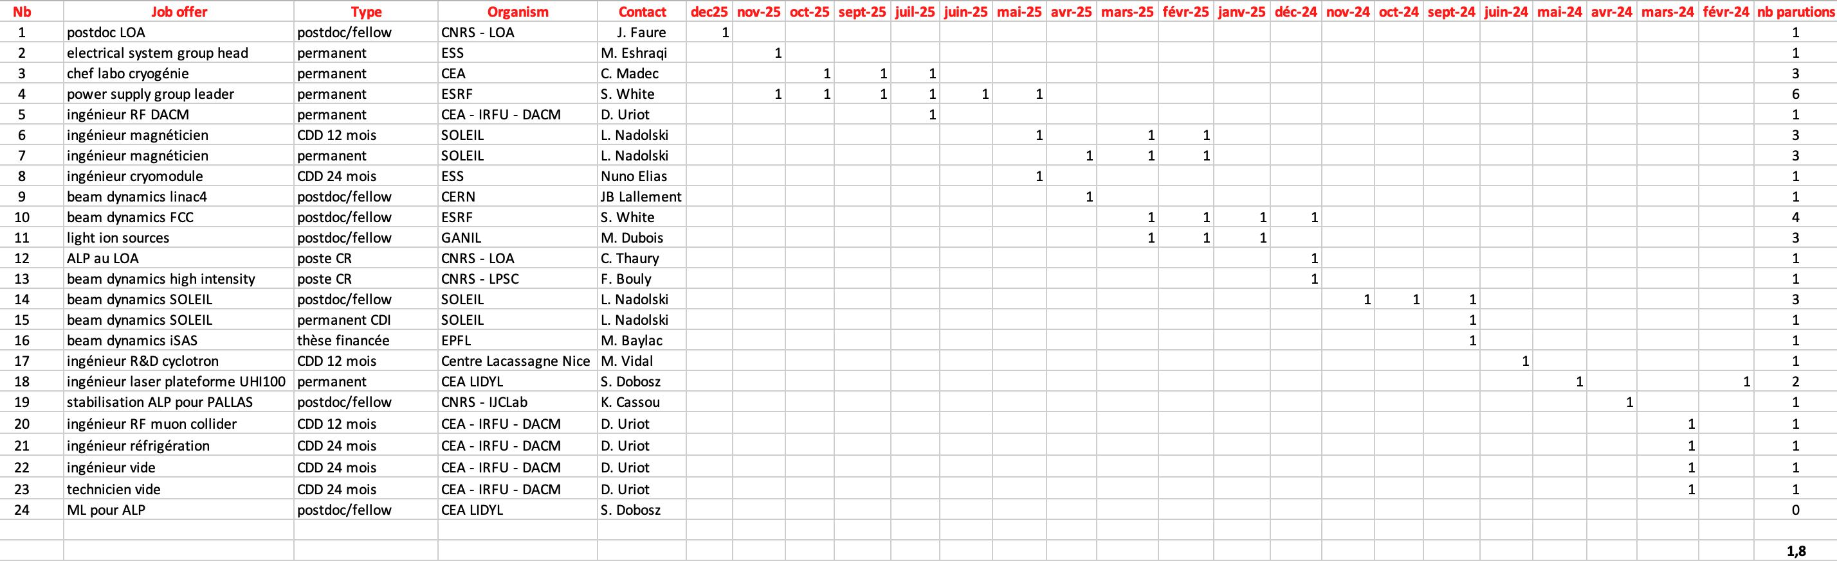
Bilan des offres d’emploi
Via la newsletter, 24 offres d’emplois publiées en 20 mois
    Environ 2 parutions en moyenne par offre

Slide 28
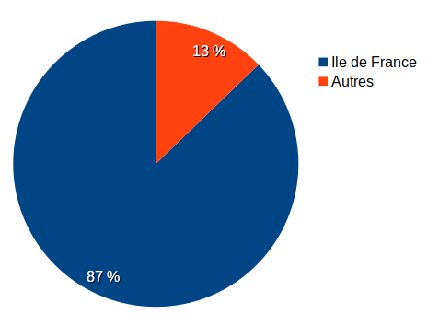
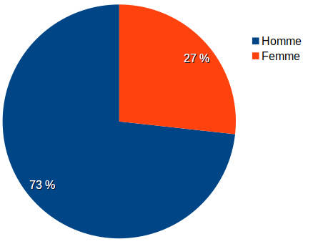
3. Événements du GDR 2025 :
Workshop du GDR : RF et ALP
Quelques chiffres...
21 % d’orateurs juniors
(thèse/post-doc)

Slide 29
4. Actions pour les tutelles projet fédérateur ALP
PHASE1 : expérimentation à haute cadence 200 Hz, 200 MeV, 20 pC
  Production d’électrons > 200 MeV, 0 pC avec une emittance normalisée < 1 m
  Driver laser (laser1): 1.5 J, 200 Hz
  Accent sur la qualité du faisceau en intégrant les meilleures technologies existantes (plasma cell, stabilisation …)
  3 à 4 lignes accélérateurs avec sources et espaces dédiés pour R&D et applications:
    RECHERCHE : avec 5 MeV
      ligne études, caractérisation/manipulation fine du faisceau e- (synchro, focalisation …)
      production de rayons X par Compton, études pour un futur multi étage
    APPLICATIONS :
      ligne irradiation e- pour la biologie : thérapie FLASH (VHEE, radiobiologie)
      ligne conversion et faisceaux secondaires (matériaux, positrons)
  Lignes de transport électrons à adapter selon l’application (chicane de compression, homogénéisation …)
Phase 1

Slide 30
4. Actions pour les tutelles projet fédérateur ALP
PHASE2 : accélérateur à haute énergie et multi-étages, 10 GeV, 100 pC, 10 Hz
  Les simulations auront permis de définir les paramètres optimaux de la phase 2
  Ajout d’un driver laser2 10 J, 10 Hz
    démonstration du multi étage avec un étage permettant un gain d’énergie ≥ 2 GeV
      laser1 utilisé pour la ligne injecteur
  Applications seront à définir

Slide 31
4. Actions pour les tutelles projet fédérateur ALP
Budget, tentative de chiffrage préliminaire
RH : environ 40 FTE
Echeancier
Éléments | Description | Coût estimé [M€]
Systèmes laser1 et laser2 | Systèmes laser, compresseur estimation préliminaire des industriels | 20-30
Lignes transport laser et sources électrons | Transport laser, optique, source, ALP diagnostics et instrumentation | 4
Ligne transport faisceaux électrons | Éléments magnétiques, diagnostics, systèmes RF | 4
Réutilisation matériel projet existant | Instrumentation, diagnostics, éléments magnétiques | 2
Bâtiments et infrastructures (*) | Hall laser, zones expérimentales, radioprotection | 30
Pour le bâtiment, il s’agit d’une estimation, pas de chiffrage à ce stade. Les bâtiments pour les accélérateurs ALP et les lignes faisceaux pour les stations utilisateurs représentent une surface d’environ 400 m² pour les lasers, 150 m² pour la zone radiobiologie et applications industrielles radio-protégées et 250 m² pour la ligne ICS et l’accélérateur linéaire à 10 GeV laser-plasma. Les frais de fonctionnement sont estimés sur la base des taux de répétition laser considérés et une utilisation de 40 semaines par an à 1 M€ / an environ.
Phase | Période | Objectifs principaux
Consolidation | 2026 | Retour des tutelles, recherche de financements, organisation, confirmation du lancement des pré-études
Pré-étude / avant-projet | 2027 - 2028 | Études techniques, définition de l’organisation du consortium, accord consortium, élargissement partenaires. Études des sites. Lancement du projet de démonstration multi-staging 1 GeV, 1Hz en préparation phase 2
Phase 1 | 2029 - 2034 | Accord de financement, AO, construction, commande laser1, mise en service des premières lignes
Phase 2 | 2033 - 2038 | Commande laser phase 2, construction et installation du linac ALP 10 GeV

Slide 32
NSIP : nouvelles spécialités
Ce dont on parle est bien d’ajuster les spécialités accélérateurs auxquelles les personnels doivent s’identifier.
Dynamique faisceau (design des machines linéaires, circulaires, calculs optiques pour les accélérateurs, les spectromètres)
Systèmes RF pour accélérateurs (cavités, coupleurs, HOM, systèmes d’accord, LLRF) dont l’électronique
Systèmes aimants pour accélérateurs (aimants chauds et froids, électromagnétiques et électrostatique) dont alimentations
Instrumentations pour et auprès d’accélérateurs (diagnostics, spectromètre de masse, RFQ …) dont l’électronique
Sources de puissance RF dont électronique
Exploitation accélérateurs (Exploitation, pilotage, mise en œuvre technique d'accélérateur, Mettre en œuvre, conduire ou régler des accélérateurs ou des instruments)
Cryogénie pour accélérateurs
Cibles pour accélérateurs (cibles stables, radioactives, épaisses, minces, photocathodes, ALP)
Développement et/ou exploitation de sources (Conception, développement, exploitation, maintenance des sources d'ions, plasmas, électrons, positrons)
Laser pour les accélérateurs (sources, cavités optiques ….)
Système de contrôle et protection de la machine et des personnels (synchronisation, SPM ou MPS, PSS, architecture) dont l’électronique
Ingénieur système et pilotage des projets accélérateurs d’envergure
Expert IA pour les accélérateurs
Matériaux spéciaux, Ingénierie mécanique (406)
Contrôle et commande (156)
Câblage électronique (196)

Slide 33
NSIP : spécialités actuelles
Actuellement, les spécialités accélérateurs sont :
60-Système Faisceau (Ingénierie des calculs d'optiques pour les accélérateurs, les lignes de transfert de particules, les spectromètres.)
62-Exploitation accélérateurs (Exploitation et gestion technique d'accélérateur)
64-Systèmes RF accélérateurs technologies chaudes (Conception, Simulation, Calcul de Dispositif Cavités RF Chaudes ; Exploitation Maintenance de Dispositifs Cavités RF Chaudes)
66-Systèmes RF accélérateurs technologies supraconductrices (Conception, Simulation, Calcul de Dispositif Cavités RF Supraconductrices ; Exploitation Maintenance de Dispositifs Cavités Supraconductrice)
68-Ingénierie système RF et hyperfréquence (Conception Simulation Calcul systèmes régulation HF-RF Numériques ou analogiques ; Exploitation Maintenance)
70-Amplificateurs et chaines RF (Conception, simulation, mise en oeuvre d'amplificateurs et dispositifs RF (lignes, circulateurs, … ) avec diverses technologies semi-conducteurs, klystrons, tubes… ; installation, exploitation et suivi de sous-traitances)
72-Dispositifs électromagnétiques (Architecture, conception de dispositifs électromagnétiques. Electrostatique. Dont conception et Calculs d'aimants Chauds ou supraconducteurs ( et lancement en fabrication) ; Exploitation Maintenance mise en œuvre, suivi de fabrication y compris les mesures)
80-Cibles (Conception, simulation, production des cibles minces ou épaisses. Production, exploitation et maintenance des systèmes pour la mise en œuvre de cibles minces ou épaisses.)
82-Sources (Conception et développement des sources d'ions, plasmas, électrons ; Exploitation Maintenance mise en œuvre sources d'ions, plasmas, électrons)
84-Spectrométrie de masse (Conception, exploitation, tests et mise en œuvre de spectromètres de masse)
90-Régleur accélérateur ou instrument (Mettre en œuvre, conduire ou régler des accélérateurs ou des instruments)

Slide 34
Workshop du GDR 2024 : calculs et simulations
Atelier sur le calcul et la modélisation numériques des accélérateurs, 16-18 octobre 2024, IJCLab
    Organisé par F. Bouly avec N. Pichoff, B. Cros + comité d’organisation + logistique IJCLab
    Adossé aux rencontres accélérateurs de la SFP
    72 participants
    27 présentations sur 4 thèmes principaux (https://indico.in2p3.fr/event/32826/overview)
  sources de particules chargées (6)
  accélération laser plasma (6)
  dynamique faisceau (5)
  outils numériques pour la conception des accélérateurs (8)
+ introduction sur intelligence artificielle (2)
    Compte-rendu de l’atelier (https://scipac.in2p3.fr/evenements-du-gdr/)
Workshop calcul, IJCLab, 16-18 octobre 2024

Slide 35
0.048% jitter & 0.097% energy spread, ~25x energy compression
2.
non-linear
dispersion
3.
compensated by RF
input
output
E
E
dE
z
z
output
input

